Slide 1
RISC-V 教育视频与南京合作伙伴RISC-V Lab协同建设
时间：2025年8月22日
汇报人：张馥媛

Slide 2
目录
1. RISC-V 教育视频
2. 南京合作伙伴RISC-V Lab协同建设

Slide 3
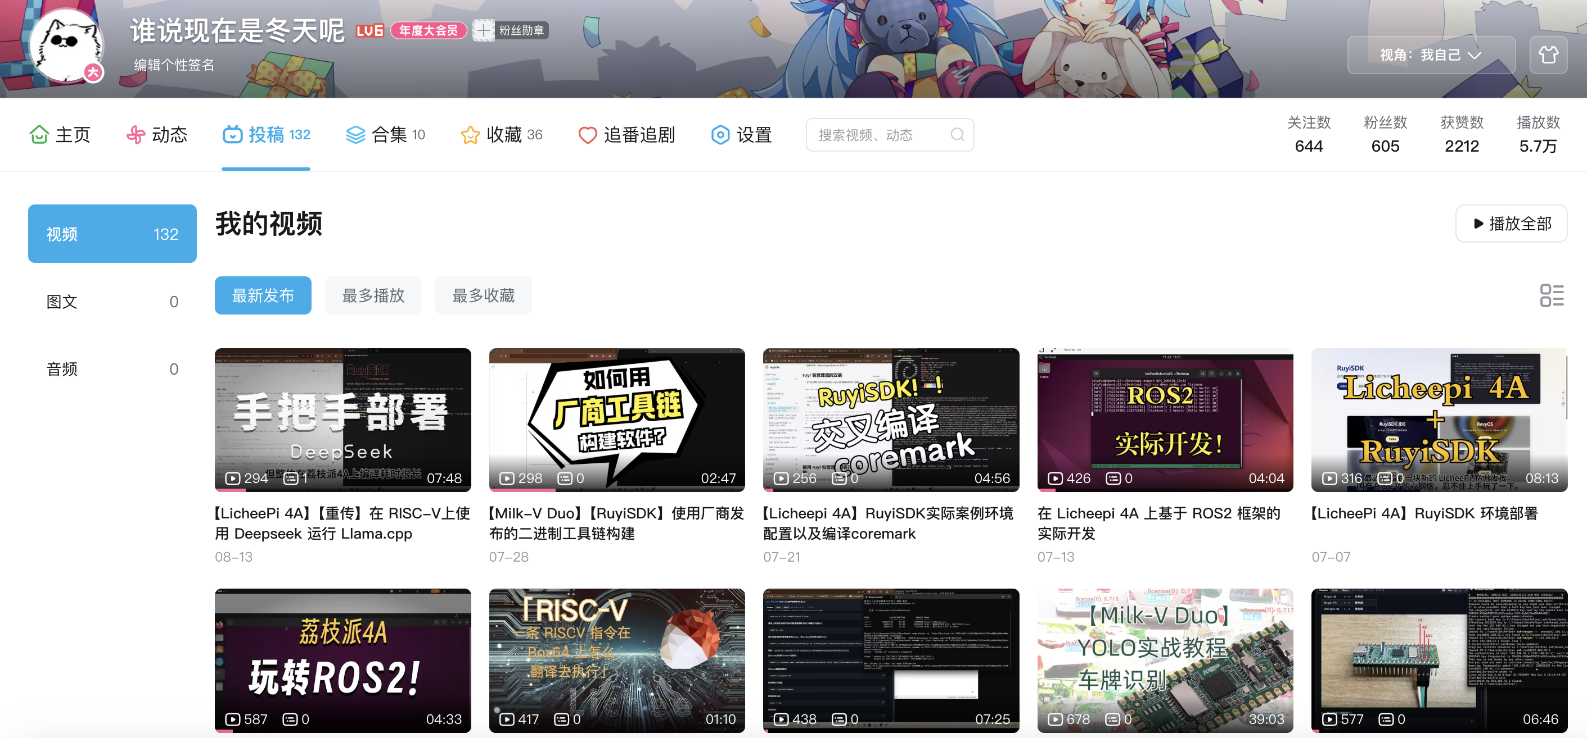
RISC-V 教育视频
Milk-V Duo 系列：
【RuyiSDK】使用厂商发布的二进制工具链构建 coremark
LicheePi 4A 系列：
RuyiSDK实际案例环境配置以及编译coremark
基于 ROS2 框架的开发案例

Slide 4

教学视频
玄铁RV学院：
在 K230 开发板进行 AI 识别应用开发
在 Licheepi 4A 使用 Deepseek 运行 Llama.cpp

Slide 5
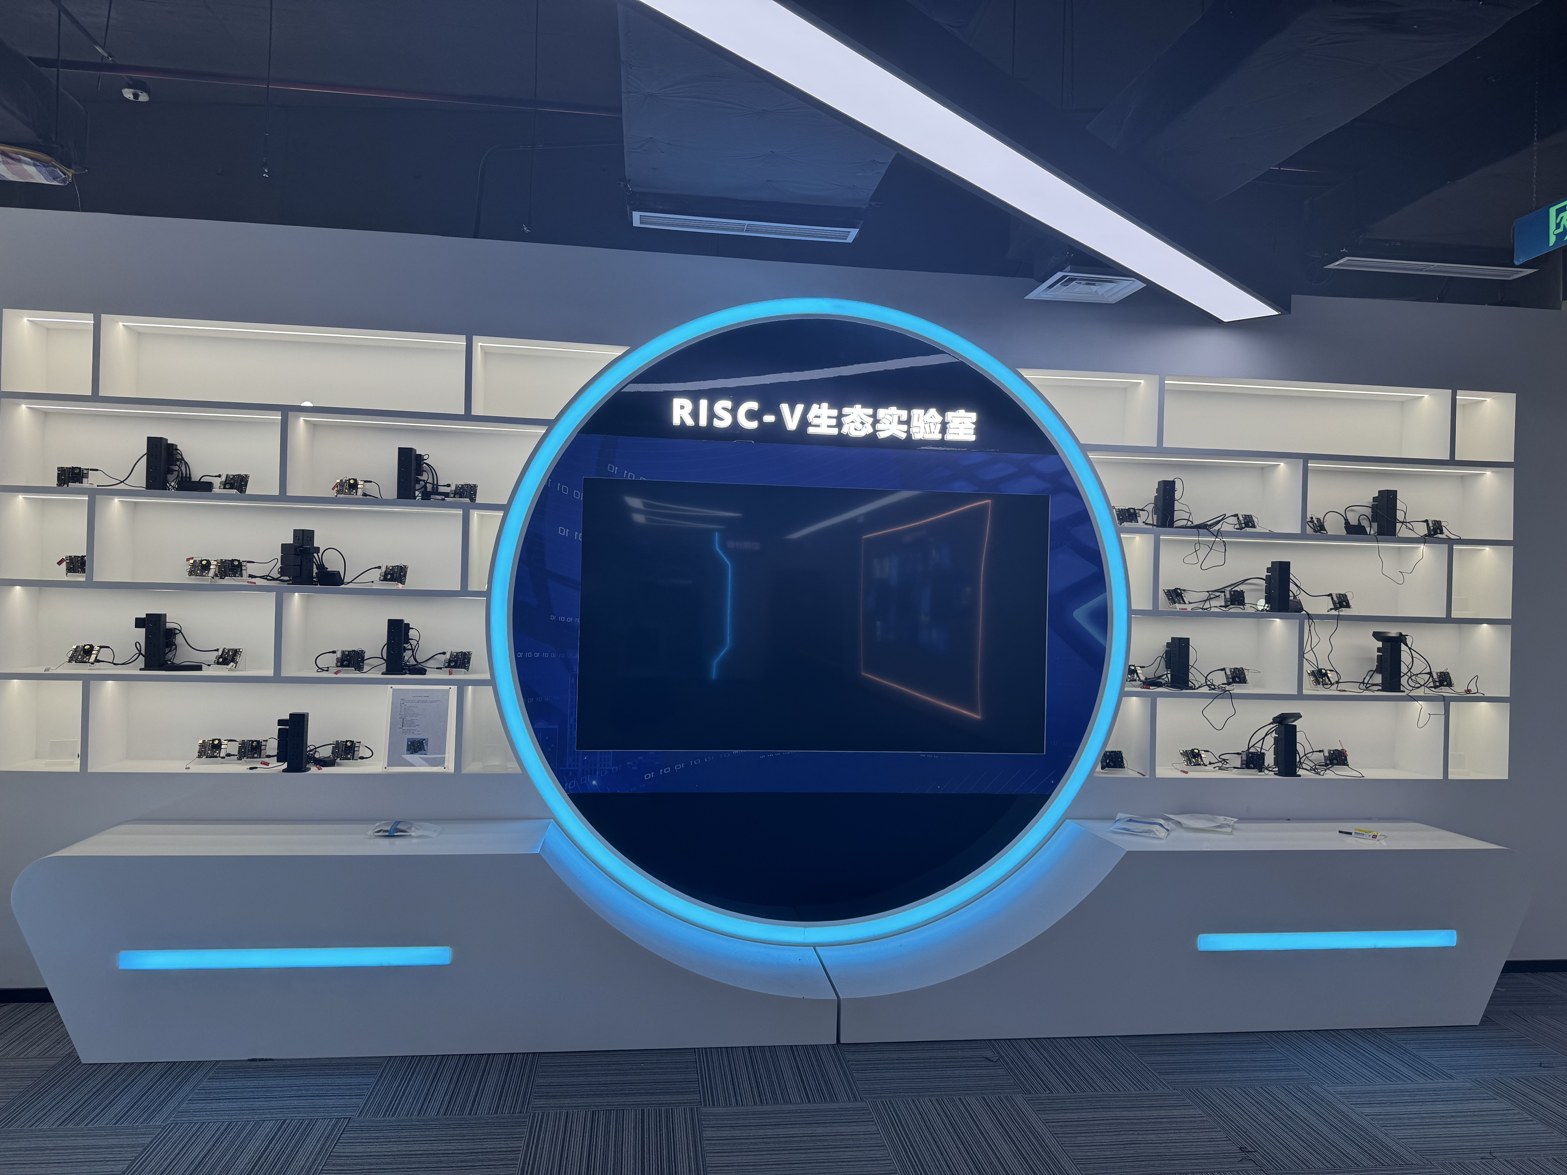
南京合作伙伴RVLab协同建设
部署展厅，上线 30 台 LicheePi 4A
两个大屏幕作为视频展示区
展厅展示牌布置完成
协助调试和维护

Slide 6
总结 & 下一步计划
RISC-V 教育视频：
拓展更多开发板与应用案例
南京合作伙伴RVLab协同建设：
分批迁入更多开发板
组织技术分享和活动

Slide 7

谢谢

